Slide 1


Map your journey – CartoDB Odyssey
Marius Budileanu

Slide 2
de ce?
Open source.
Simplu şi intuitiv.
Permite combinarea harţilor cu poveşti şi componente media.
Integrare social media.

Slide 3
cum funcţionează?
JavaScript
CartoDB.js
Două linii de cod ☺

Slide 4
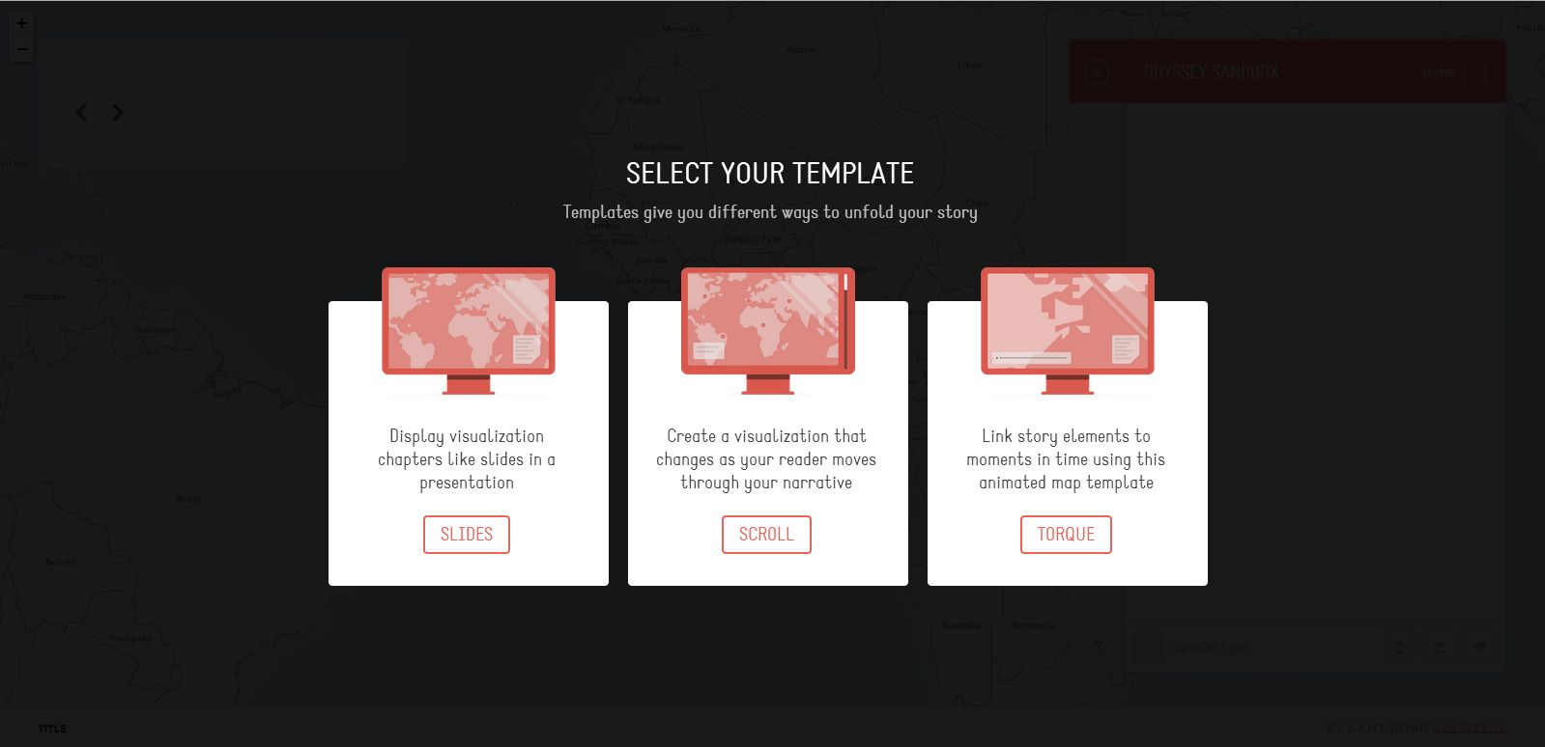
practic?

Slide 5
elemente
```
-baseurl:"https://cartocdn_{s}.global.ssl.fastly.net/base-antique/{z}/{x}/{y}.png"
-title: “Test"
-author: “geo-spatial.org"
```

Slide 6
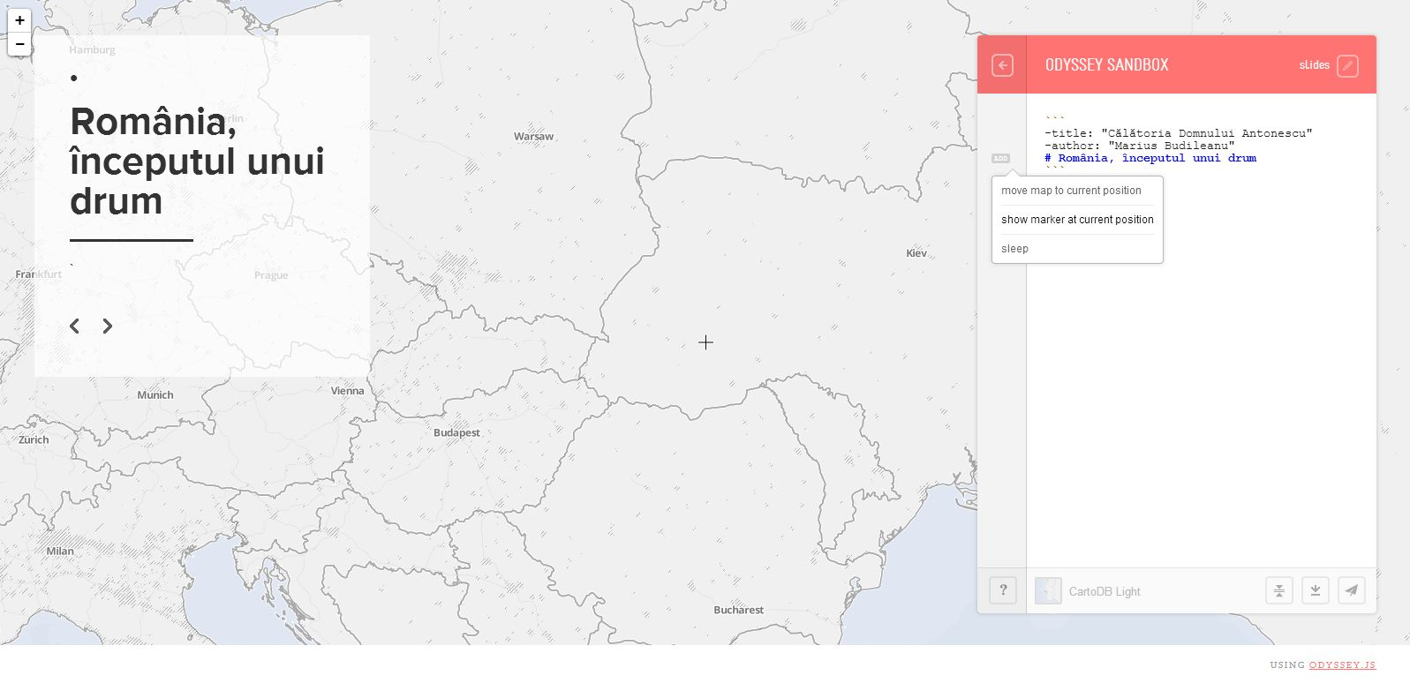
adăugarea paşilor

Slide 7
# România, începutul unui drum
```
-center: [45.9282, 24.6973]
- zoom: 6
L.marker([45.9282,24.6973]).actions.addRemove(S.map)
```

Slide 8
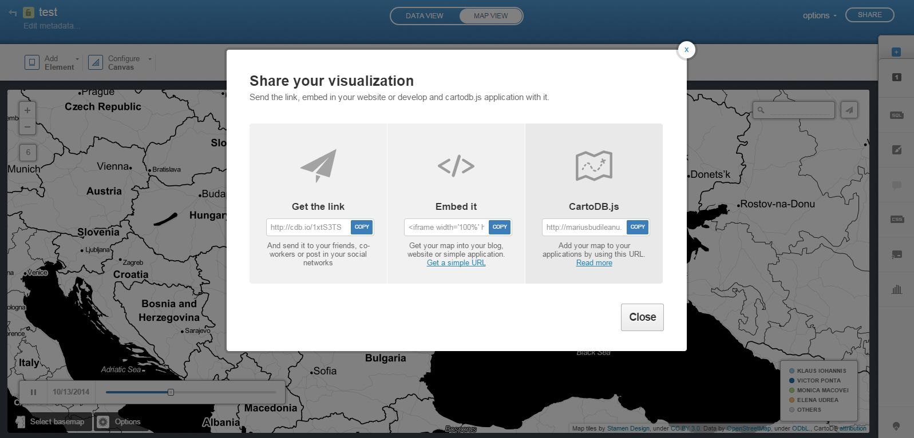
Torque

Slide 9
- cartodb_filter: "column=‘data'"
- vizjson: " http://mariusbudileanu.cartodb.com/api/v2/viz/87e55e62-6ab3-11e4-aa9a-0e018d66dc29/viz.json "

Slide 10
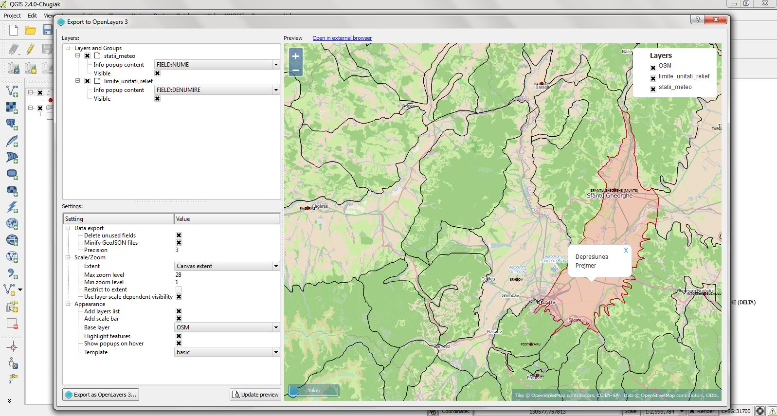
bonus

Slide 11
Vă mulţumesc!
http://cartodb.github.io/odyssey.js/sandbox/sandbox.html

